Slide 1
Présentation des fichiers

Slide 2
Fichier rendus
A2_GrapheX : Les graphes que nous aurons à traiter mis à plat
A2_TraceX : L’output de notre programme pour chaque graphe
A2_Main.java : interface, on vous demande ce que vous souhaitez faire

Slide 3
Fichier rendus
A2_Graphe.java : continent toutes les méthodes agissant avec les graphes
A2_Sommet.java : Permet de parcourir les sommets au sein d’un graphe

Slide 4
Détection de circuit:
Utilisation de 4 tableaux:
Transition: contentant toutes les transitions du graphe
M: contenant les sommets à traiter (initialisation avec tous les sommets du graphe)
CC : contenant les sommets déjà traités
Source: une copie de M dans laquelle on ne garde que les sommets sources

Slide 5
Etapes:
1) On cherche les sommets contenus dans M et ayant des prédécesseurs (Pas source donc suppression du tableau source)
2) - Si le tableau source est vide alors que le fichier M ne l’est pas, il y a un circuit : return false
- Sinon, on enlève les sommets sources de M et on les ajoutes à CC puis on réitère les opérations jusqu’à trouver un circuit ou ne plus avoir de sommet dans M
3) Si on n’a plus de sommet dans M, on peut affirmer qu’il n’y a pas de circuit : return true

Slide 6
Rang des sommets d’un graphe:
Très similaire à la détection de rang
Différences:
Utilisation d’un tableau supplémentaire nommé rang
Si il n’y a pas de circuit, l’algorithme pour trouver les rangs fonctionnera forcement
Lorsque l’on ajoute un sommet source au tableau CC, on range la valeur du rang associé dans le tableau rang
On incrémente de 1 la valeur du rang à chaque fois que l’on rentre dans la boucle principale

Slide 7
Remarques:
Si n sommets sources dans la même boucle, il faut rentrer n fois le rang associé dans le tableau rang
On retourne un tableau d’entier à deux dimensions comportant le nom des sommets dans l’ordre du tableau CC (rangé par rang car dans l’ordre d ’élimination) et le rang associé qui sont eux aussi rangé par ordre croissant dans le tableau rang

Slide 8
Ordonnancement possible
Points d’entrée et de sortie uniques
Pas de circuit dans le graphe
Tout arc incident extérieur à un sommet a la même valeur
Tous les arcs partant du sommet initial ont un poids de zéro
Il n’y a pas d’arc avec un poids négatif
Création d’un ensemble de fonctions

Slide 9
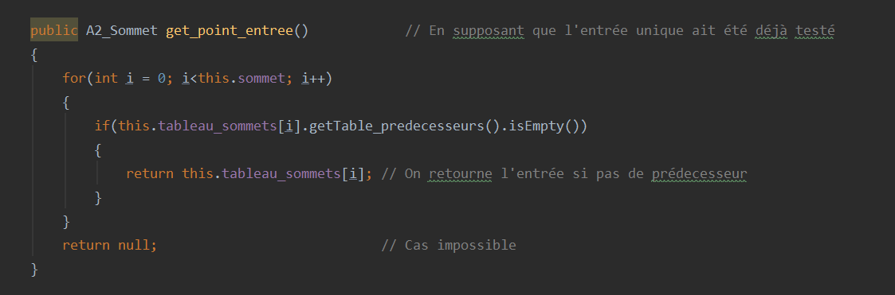
Sommets initiaux et finaux uniques
Getters qui retournent les sommets finaux et initiaux si ils sont uniques sinon null

Slide 10
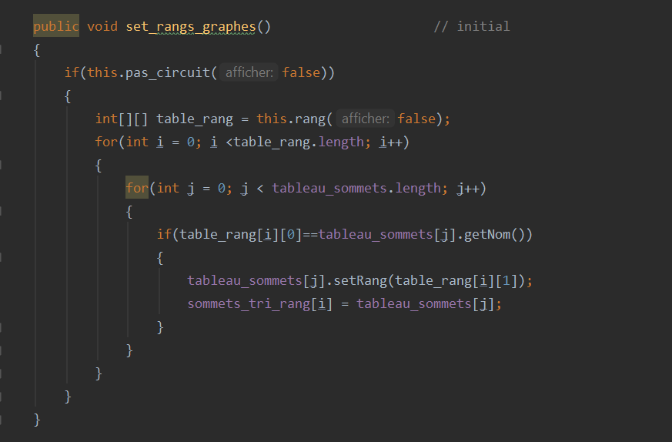
Pas de circuit
Basé sur la fonction de rang utilisée pour trouver les rangs
Retourne un booléen
On pourra ranger le tableau
Création d’un tableau rangé selon le rang

Slide 11
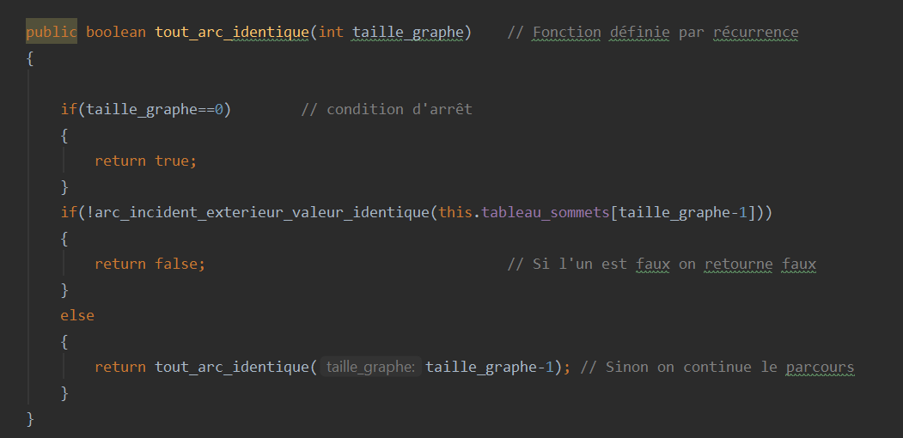
Valeur des poids des arcs incidents extérieurs
Parcours du poids des arcs pour aller vers les successeurs
Stockage de la première valeur dans une variable
Comparaison

Slide 12
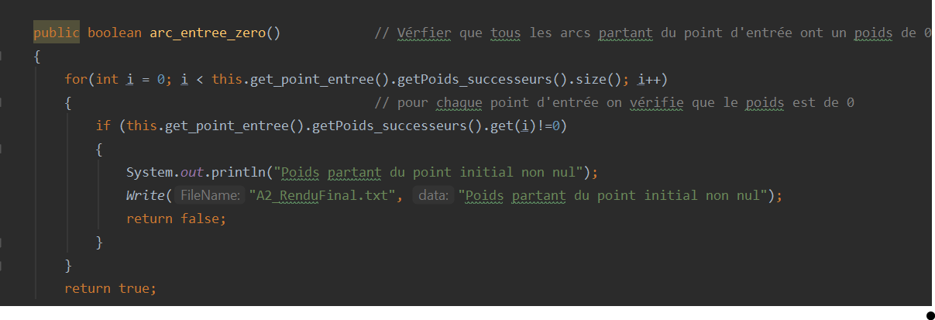
Tous les arcs partants du sommet initial ont un poids de 0

Slide 13
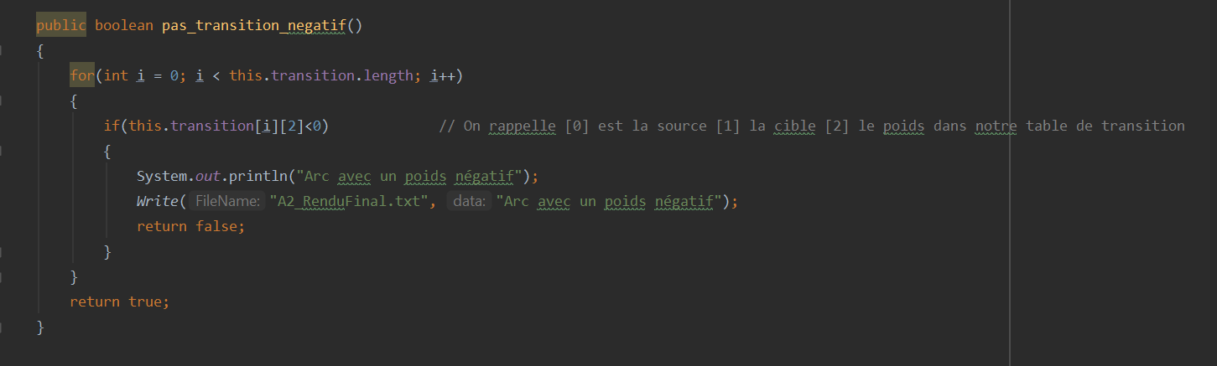
Pas d’arc négatif

Slide 14
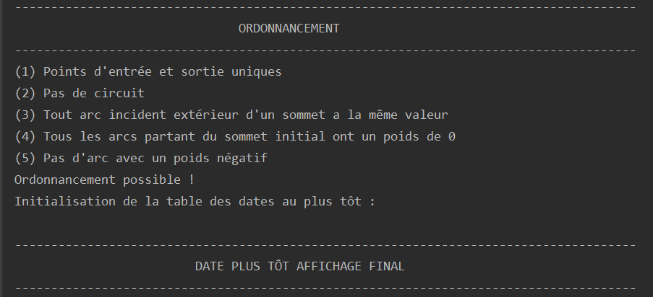
Ordonnancement possible

Slide 15
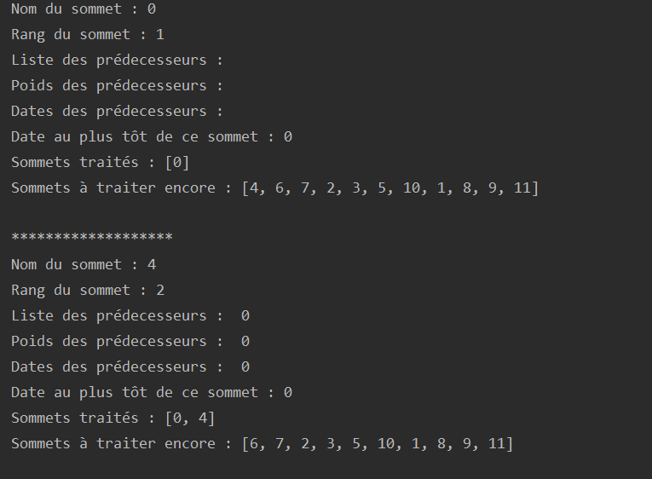
Dates au plus tôt
On se base sur le tableau de sommets trié
Création d’un tableau de dimension 2D
Nombre de ligne le nombre de sommets dans le tableau
Nom des sommets
Liste des noms des prédécesseurs
Liste des poids incidents intérieurs vers le sommet dans l’ordre des prédécesseurs
Liste de leur dates au plus tôt
Date au plus tôt du sommet

Slide 16
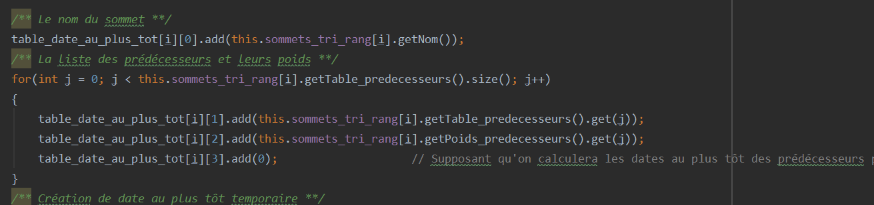
Initialisation initiale

Slide 17
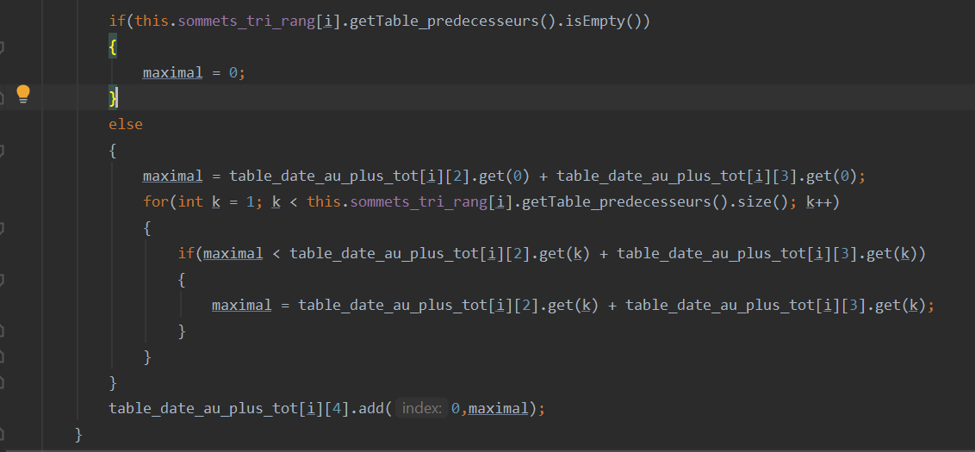
Initialisation initiale

Slide 18
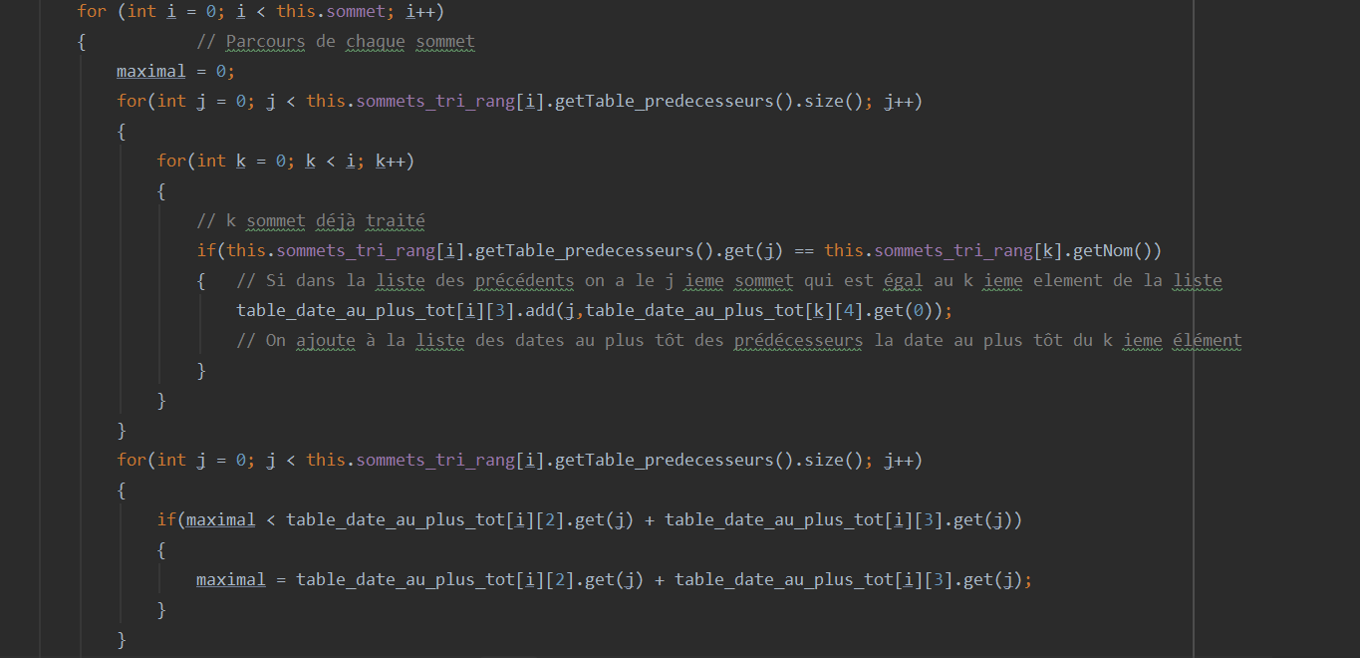
Définition finale

Slide 19
Ne pas oublier d’enlever la valeur initiale rentrée
Commande remove

Slide 20
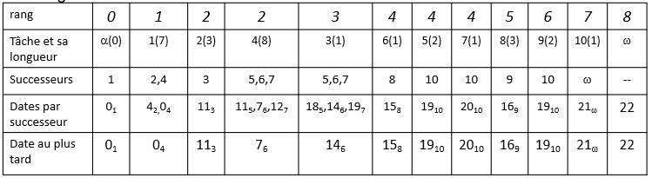
Date au plus tard
Inverse (sommets_tri_rang) -> commence par le rang le plus haut
Table
Pour (int i = 0 ; i<nb de sommet; i++) :
Sommet sommet_actuel = sommets_tri_rang [i] ;
Table [i][0] = nom sommet
Table [i] [1] = liste_successeur
Table [i] [2] = poids_arc
Int date au plus tard = DateMax ;
Pour (int j = 0 ; j< nb_successeur; j++):
Pour (int k =0 ; k< i ; k++):
Si (Table[k][0] == nom_successeur(j))
Table[i][3] = (j , Table[k][4])
Fin si
Fin pour
Fin pour
Table [i] [4] = min (Table[i][3] - poids_arc)
i
0, 2
1
3 (sans la longueur)
4

Slide 21


Marges
Récupère les 2 tables (plus tot et plus tard)
Pour (int i = 0 ; i<nb de sommet; i++) :
Marge total [i] = plus_tot[i][4] – plus tard [nb de sommet- i][4]
Pour (int j = 0 ; j< nb_successeur; j++):
Index_sommet[j] = recup_index (nom successeur)
fin pour
Min_successeur = min (plus_tot[Index_sommet] [4])
Marge libre [i] = Min_successeur – (plus_tot[i] + longueur_sommet))
Fin pour

